Slide 1
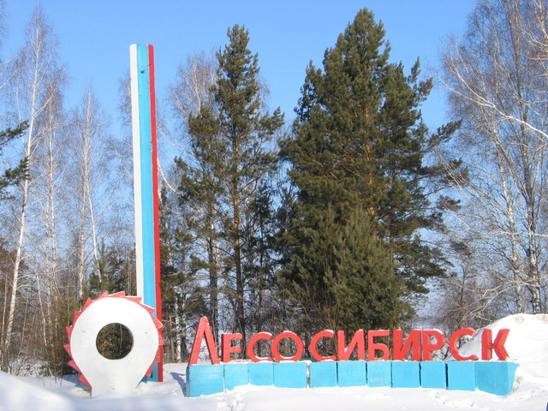
Многонациональный город, Лесосибирск.

Slide 2
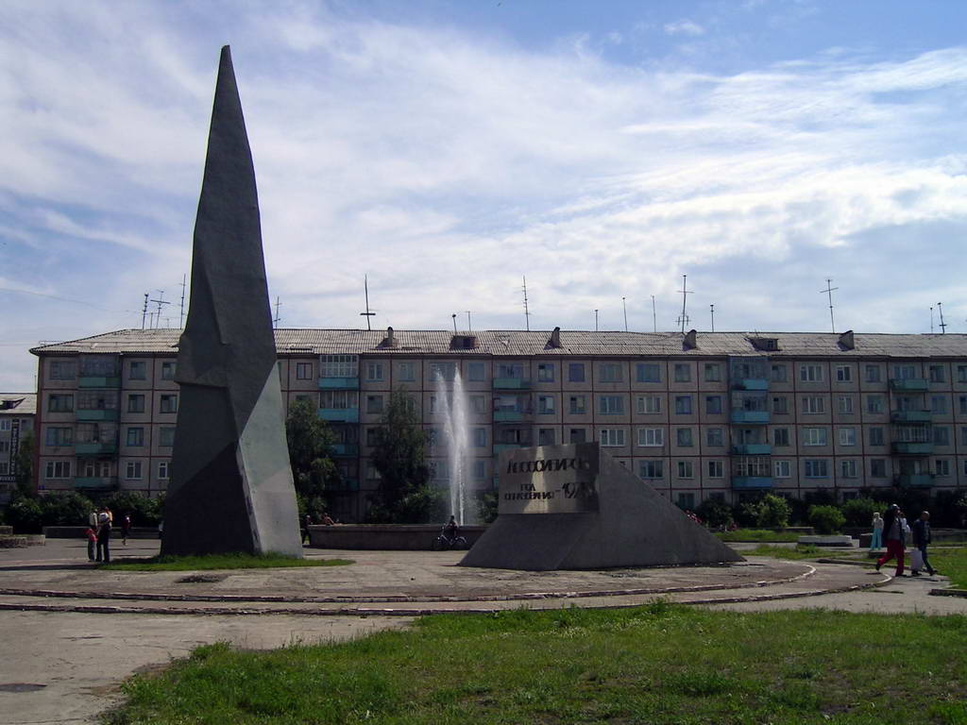
Лесосиби́рск — город в России, в Красноярском крае. Город находится на территории Енисейского района, приравнен к районам Крайнего Севера. Расположен на берегу реки Енисей в 286 километрах севернее Красноярска и в 30 км от устья Ангары. Площадь города составляет 277 км², население — 59 306[1] чел. (2021). Крупный центр лесопиления и лесохимии.

Slide 3
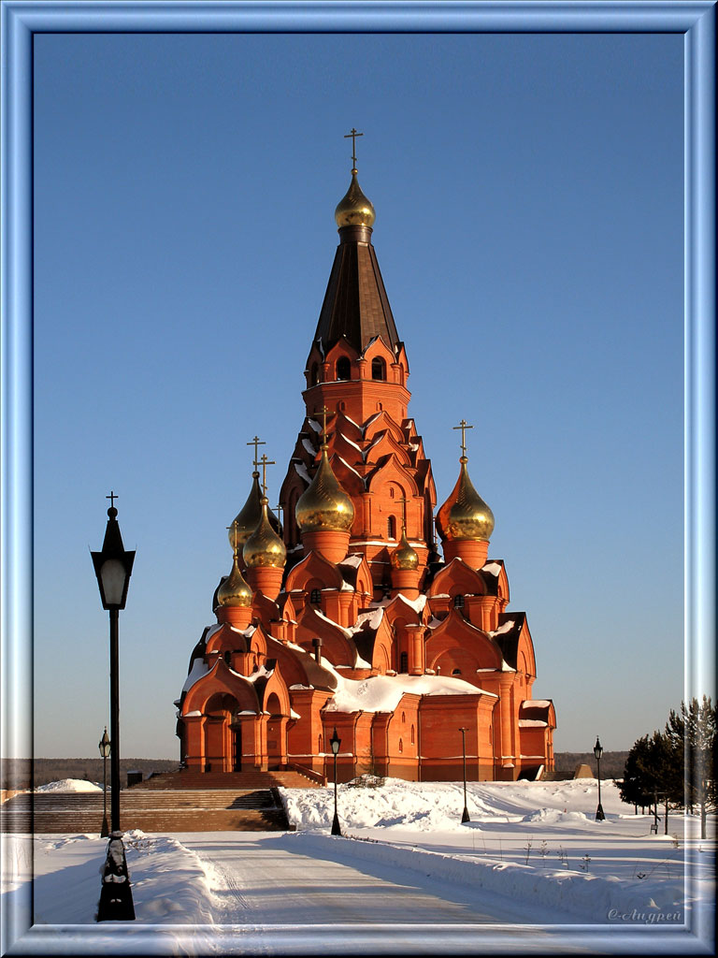
История города Лесосибирска начинается ещё с 1640 года. В это время около Енисейска начинают основываться деревни и зимовья. Первопоселенцы обосновались и поселились на реке Маклаковка. С начала селения здесь занимались земледелием, рыболовством и охотой. Также в деревне сажали культурные растения. На реке Маклаковка были построены мельницы. В деревне выплавляли железо, кроме этого ещё занимались ювелирным делом.
Своему появлению на карте России город обязан одному из своих основателей и первому главе города первому секретарю Лесосибирского горкома КПСС Николаю Терентьевичу Колпакову. По его словам, название города в полной мере отражает специализацию города и его географическое положение.

Slide 4
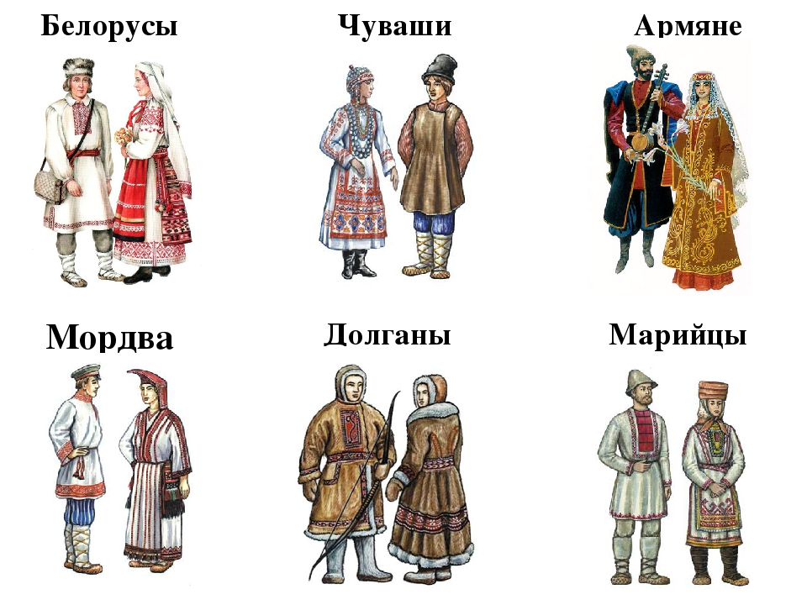
По данным переписи на территории Лесосибирска проживают такие национальности как: Русские, Украинцы, Татары, Немцы, Азербайджанцы, Белорусы, Чуваши, Армяне, Мордва, Марийцы, Эвенки, Хакасы, Эстонцы, Киргизы, Башкиры, Молдаване, Таджике, Удмурты, Узбеки, Казахи, Цыгане, Евреи, Осетины, Тувинцы, Буряты, Чеченцы.

Slide 6
Лесосибирск — город многонациональный, чуваши — народ уникальный

Slide 7
На территории Лесосибирска проживают представители самых разных национальностей, и каждая богата своими традициями и обычаями. Есть среди них и чуваши – уникальная народность, которая смогла сквозь века пронести свою аутентичность.
Лесосибирские чуваши стали известны за пределами города в том числе и благодаря ансамблю чувашской песни «Родник».
В бытовых обрядах чувашей широко отражались все значимые моменты жизни семьи и календарного цикла, например: праздник после весеннего сева – Акатуй, а после уборки урожая – Чуклеме. На этих праздниках всегда ломились столы от национальных блюд: шурпа, ширтан (блюдо из мяса, запеченного в бараньем желудке), хуплу (пирог из мяса с картофелем).
Семейные обряды – это проводы в армию, чувашские свадьбы, обычаи – оказывать помощь людям при строительстве дома и хозяйственных построек, в уборке сена и урожая. Самое главное наше богатство – талантливый и трудолюбивый народ, бережно несущий свои вековые традиции из столетия в столетие.

Slide 8
Татарская нация.

Slide 9
Все татары нашего региона – переселенцы из Казани, они пришли сюда в XVII веке вместе с первыми государевыми людьми.
Традиционные занятия татар — пашенное земледелие и скотоводство.
Для татар характерна особая любовь к лошади — как следствие кочевого прошлого.
Вплоть до наших дней сохранились такие промыслы, как золотое шитье, вышивка тамбуром, кожаная мозаика, резьба по камню и дереву, ювелирное дело (гравировка, чеканка, штамповка). Исконными для татар были также торговля и торгово-предпринимательская деятельность.
В настоящее время национальный костюм или его отдельные элементы татары используют мало, преимущественно люди старшего поколения.
Татары, будучи мусульманами по вероисповеданию и традиции, отмечают религиозные праздники поста (Ураза-Байрам) и жертвоприношения (Курбан-Байрам). Всенародным нерелигиозным праздником является Сабантуй (Сабан туе — праздник плуга). Он проводится в июне после завершения посевной. Праздник включает в себя различные спортивные соревнования, главными из которых являются конные скачки и национальная борьба на кушаках (куреш), а также различные шуточные состязания, выступления музыкантов, танцоров и певцов.

Slide 10
Несмотря на национальное многообразие Лесосибирска – основная нация русские.

Slide 11
Спасибо за внимание!

